Slide 1
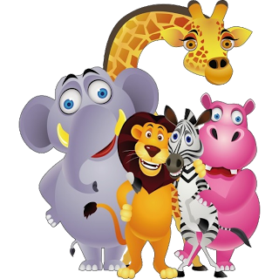
Read about what animals we like. What‘s your favourite animal?

Slide 2
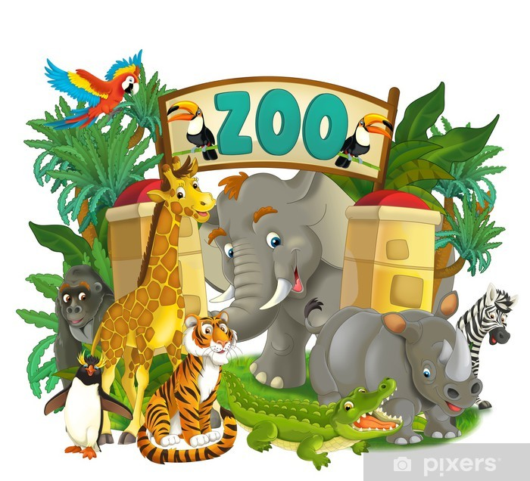
Visit our ZOOs.
Look at the maps and read about our animals.

Slide 3
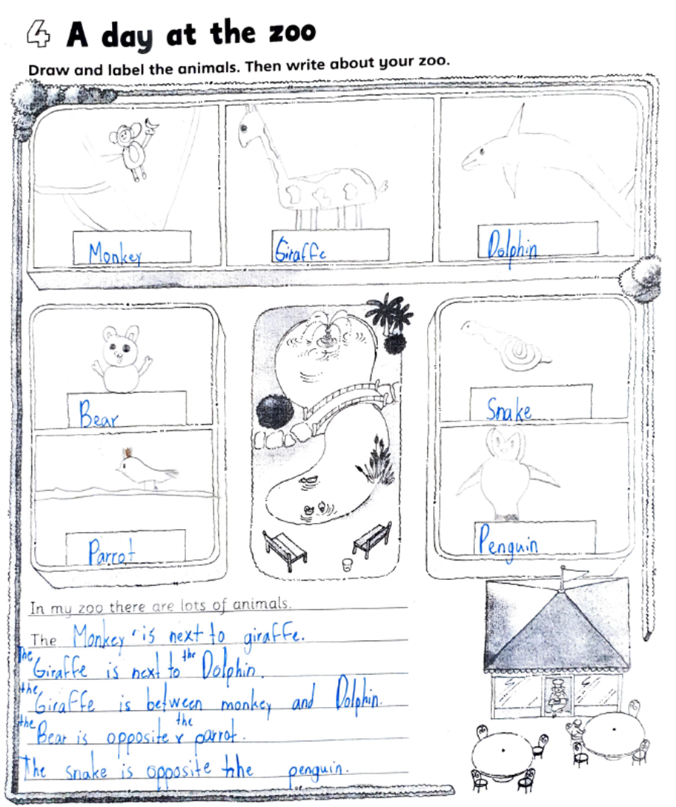
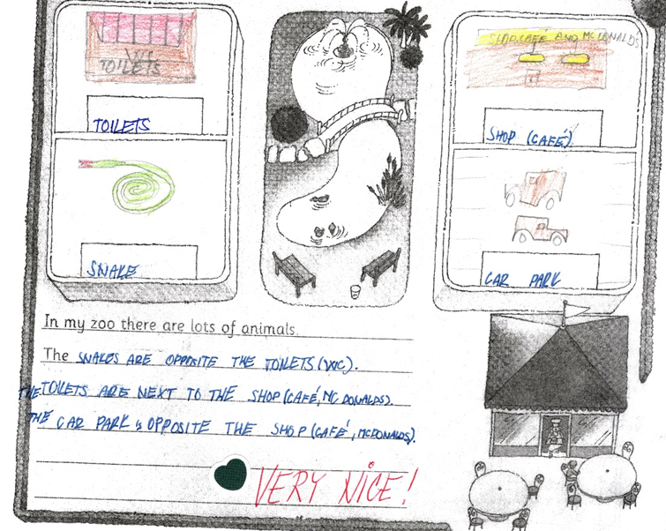
MATYÁŠ B., 4.A
EVA M., 4.A

Slide 4
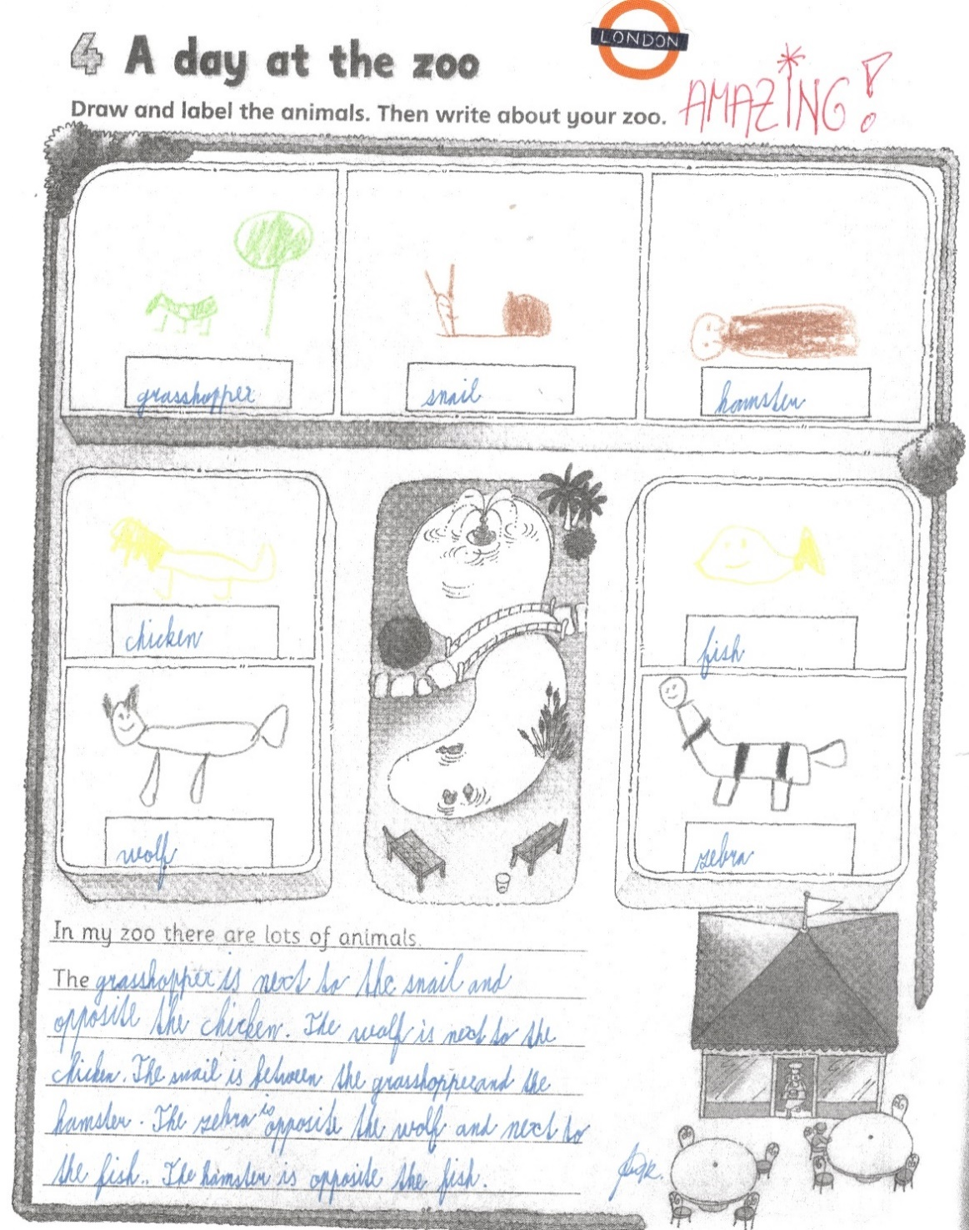
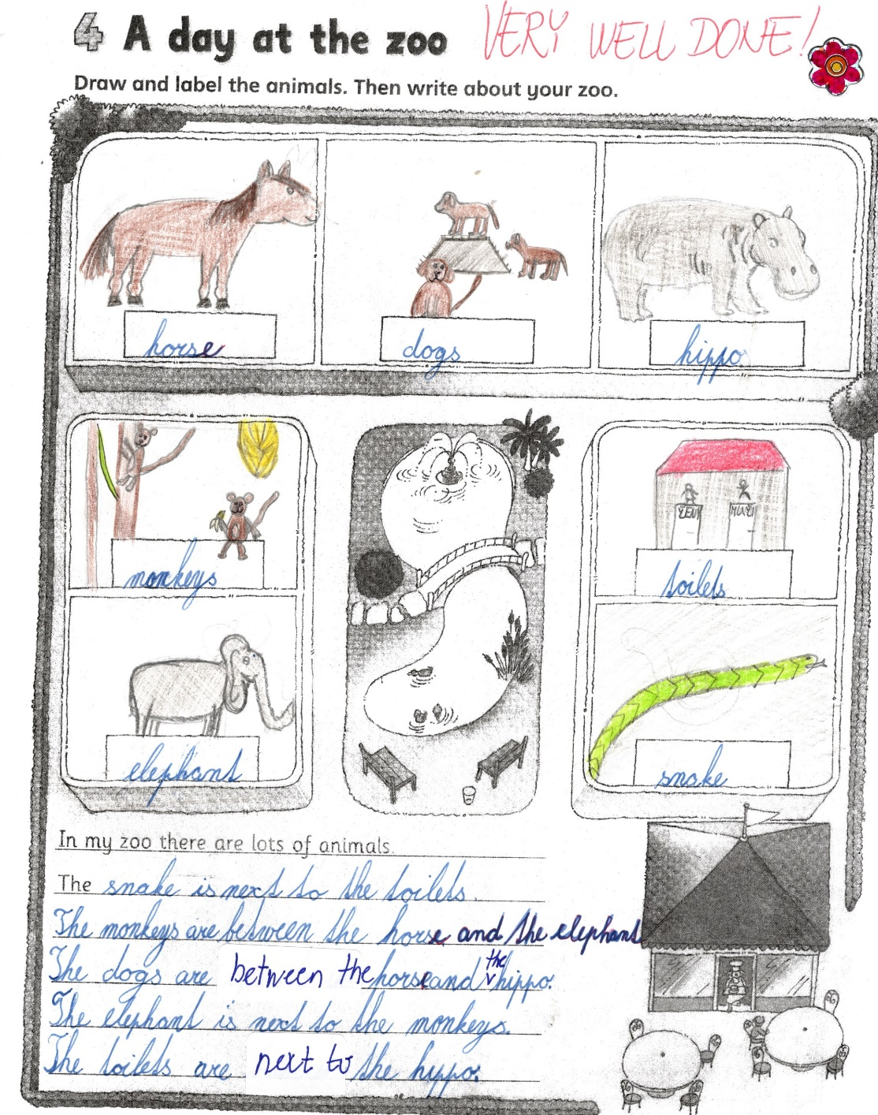
DANIEL H., 4.B
DENISA R., 4.B

Slide 5
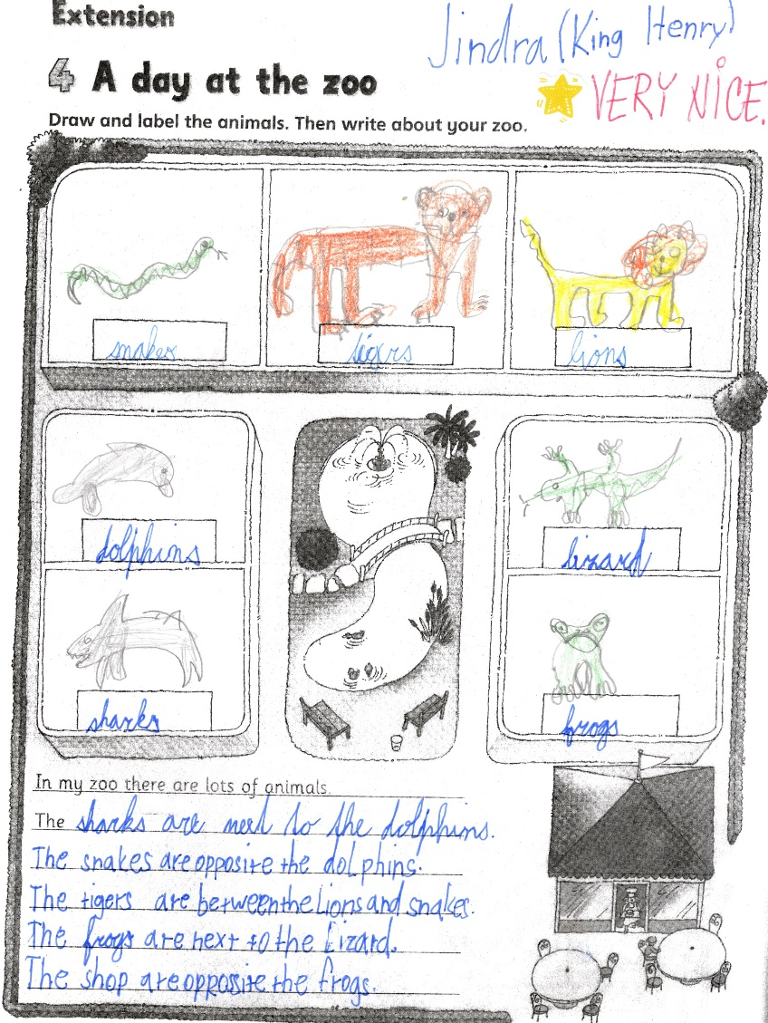
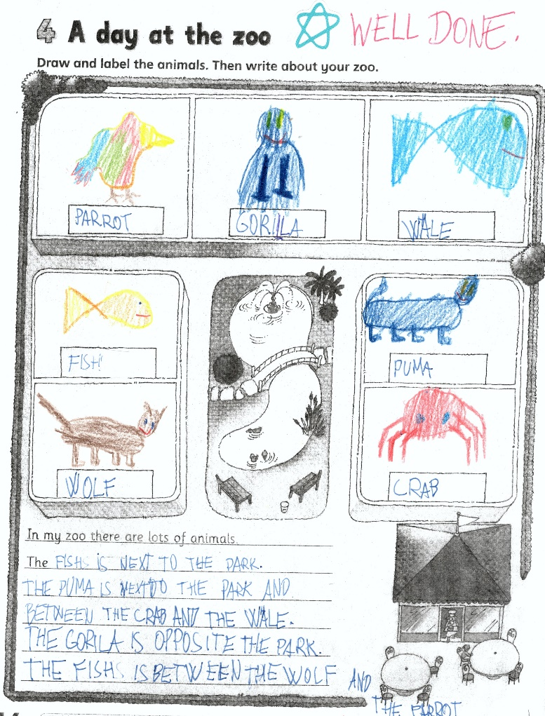
TADEÁŠ E., 4.C
JINDŘICH Š., 4.C

Slide 6
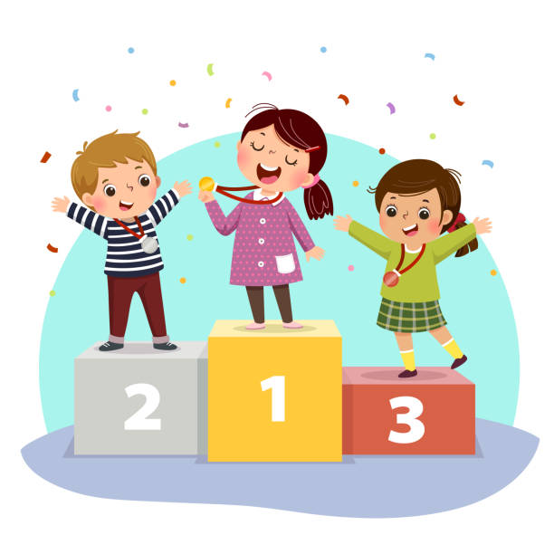
School animal poem competition

Slide 7
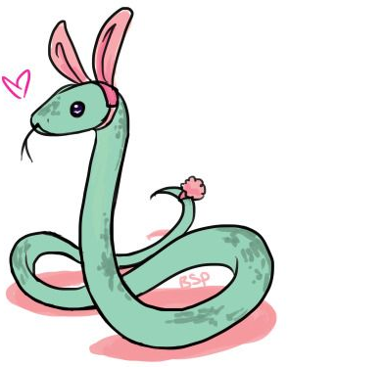
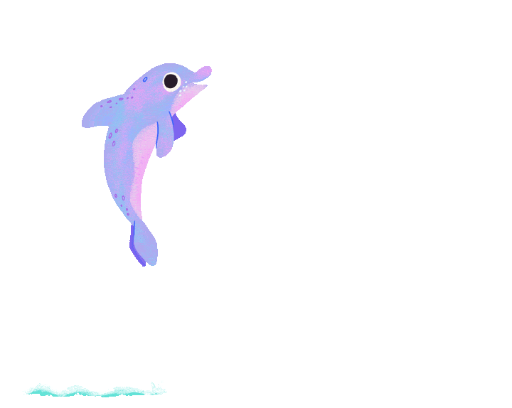
1
A snake is fun
It likes the sun
I like this animal and tigers too.
What animal likes you?
3
I saw, I saw, I saw
A beautiful dolphin
I saw, I saw, I saw
His funny jump
I saw, I saw, I saw
A dolphin in the sea
2
I have, I have, I have
A mysterious pet
A colourful bird
Named Annette.

Slide 8
I love, I love, I love
A puppy in my house
I like, I like, I like
A cat in my house
I can‘t, I can‘t, I can‘t
My dad is allergic
I saw, I saw, I saw
A parrot in the sky
4

Slide 9
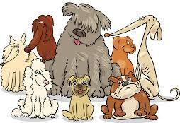
5
6
Woof, woof!
A funny dog
Woof, woof!
A cute dog
Woof, woof!
A beautiful dog.
I love ALL puppies and dogs!
Dog, dog,
Black dog
Dog, dog
White dog
Dog, dog
Cute dog
I love my beautiful dog!
7
8
This is my dog
This is my dog
My dog is very funny
My dog is black and white
The dog is very clever
And my dog loves everyone.
Dog, dog
Happy dog
Dog, dog
Funny dog
Dog, dog?
I like my dog.

Slide 10
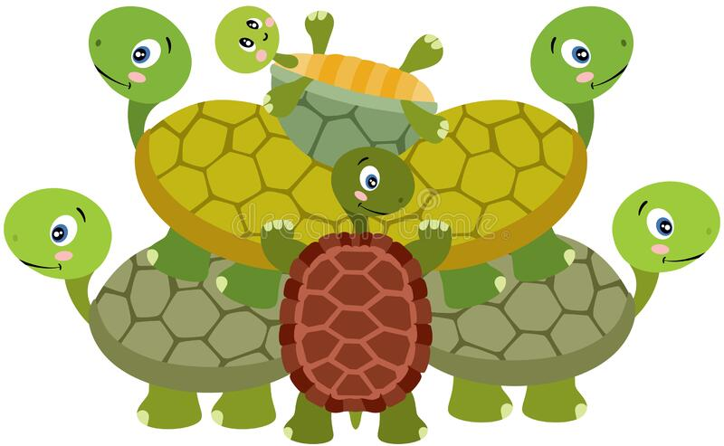
10
A turtle is funny as a bunny
And it‘s got short legs
A turtle is funny as a bunny
And it‘s got no bags.
11
Turtles are cute
Turtles are slow
Turtles, turtles, turtles are small!
Sometimes they‘re green
Sometimes they‘re big
Turtles, turtles, turtles are beautiful!
9
Turtle, turtle, green turtle
It is slow!
Sometimes big
Sometimes small
Turtle, turtle, green turtle.

Slide 11
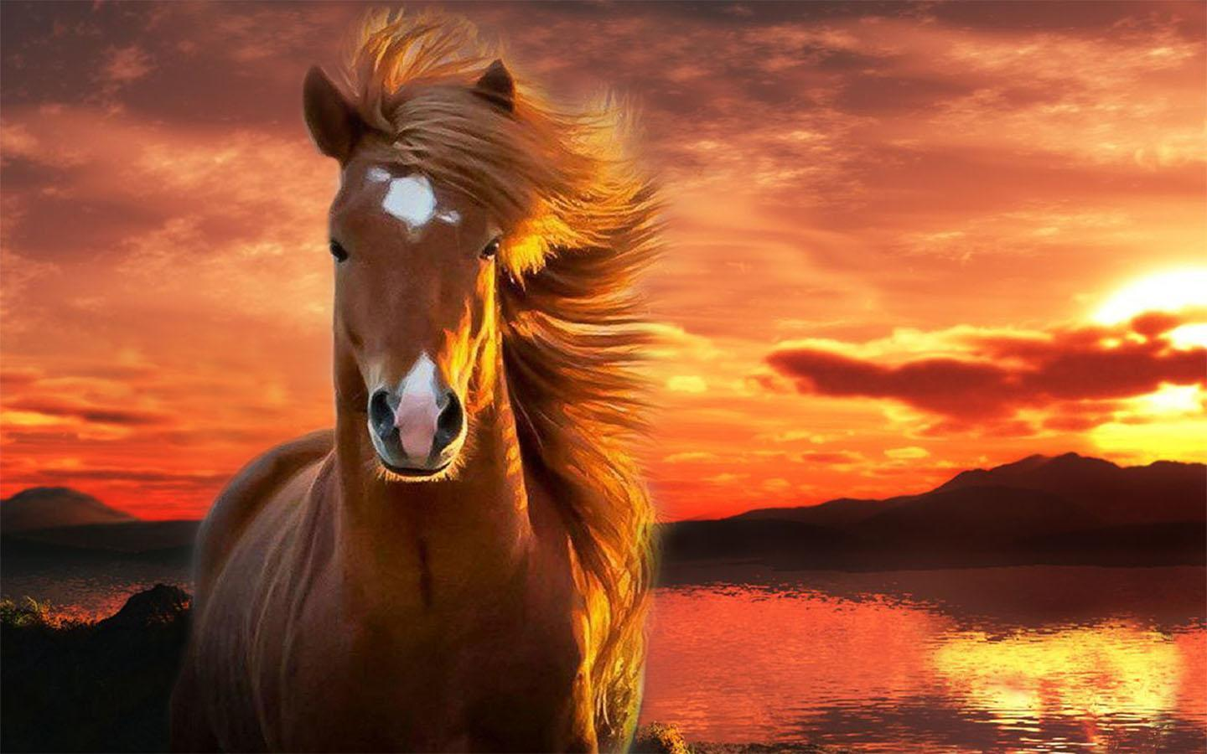
12
Horses, horses, horses
Horses can jump
Horses can swim
Horses can‘t fly
Horses are beautiful
I love horses
They are my FRIENDS!

Slide 12
HELP NEEDED! Prosím, pomozte nám najít vítěze soutěže ANIMAL POEM COMPETITION 2022 (nejhezčí básnička o zvířeti / zvířatech). Zde můžete hlasovat pro nejhezčí básničku:
https://forms.gle/xXjckekYcyjq7tr17
Pokud vyplníte do hlasovacího formuláře své JMÉNO, PŘÍJMENÍ a TŘÍDU, budete zařazeni do slosování o zajímavou cenu.

Slide 13
GAME TIME!!!
Společně jsme pro vás - naše spolužáky ze 4. tříd – připravili soutěž.
Na další stránce najdete křížovku s tajenkou. Pokud se chcete zapojit do soutěže o zajímavé ceny, musíte doplnit celou křížovku a rozluštit tajenku.
Pravidla:
Vytiskni si naší křížovku.
Doplň anglická slovíčka dle obrázků a českých slov.
Podepsanou (jméno, příjmení, třída) a vyluštěnou křížovku odevzdej ve 4.A Barunce Lavičkové, ve 4.B Denisce Ryšavé a ve 4.C Jindrovi Šinkovskému, NEJPOZDĚJI v středu 2. 3. 2022.
Všichni, kdo splní předchozí tři podmínky, budou zařazeni do slosování o zajímavé ceny.

Slide 14
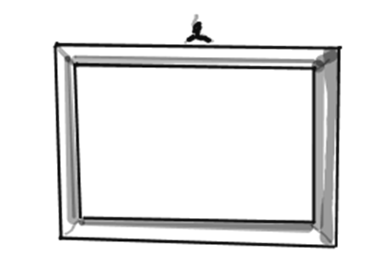
Zde napiš tajenku:
___________‘__ ______________ _________________ _______ _______________?
Zde napiš svou odpověď celou větou: _______________________________________________________________.
Do rámečku svou odpověď NAMALUJ ☺

